Slide 1



Nhiệt liệt chào mừng các em

Slide 2
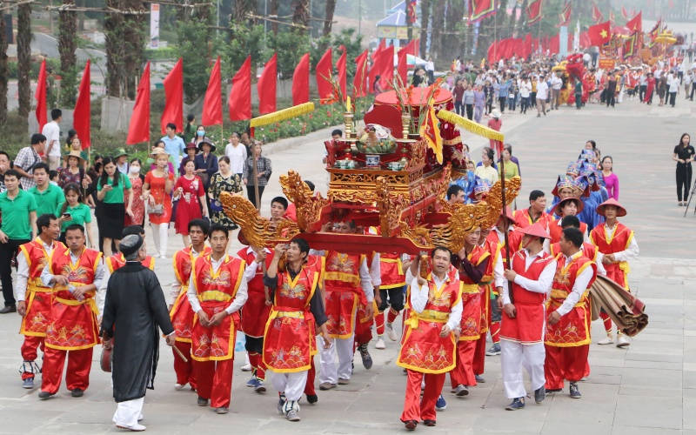
Lễ hội Đền Hùng

Slide 3
Tiết 28, 29, 30, 31: BÀI 14:
NHÀ NƯỚC VĂN LANG - ÂU LẠC
Nhà nước đầu tiên của người Việt cổ.
Sự thành lập nhà nước Văn Lang.
NHÀ NƯỚC VĂN LANG – ÂU LẠC
Tổ chức nhà nước Văn Lang
Sự ra đời nước
Âu Lạc.
Sự ra đời nhà nước Âu Lạc
Tổ chức nhà nước Âu Lạc
Đời sống vật chất và tinh thần của cư dân Văn Lang, Âu Lạc.
Đời sống vật chất
Đời sống tinh thần

Slide 4
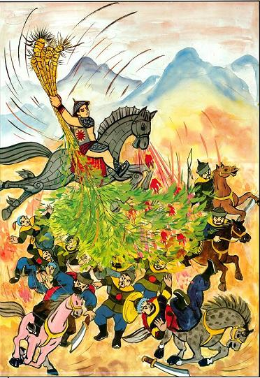
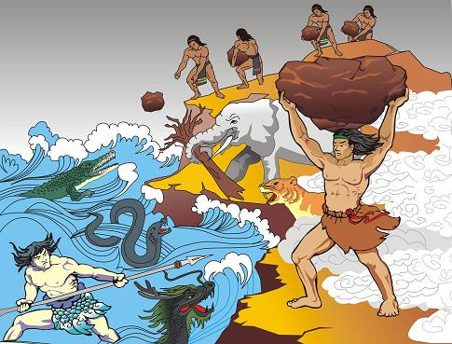
BÀI 14: NHÀ NƯỚC VĂN LANG - ÂU LẠC
1. Nhà nước đầu tiên của người Việt cổ.
THẢO LUẬN NHÓM ( 5p)
Chủ đề: Những lí do ra đời của nhà nước Văn Lang?
Nhóm 1 : Vào khoảng thế kỉ VIII-VII TCN trên vùng đất Bắc bộ và Bắc Trung bộ đã xuất hiện những điểm gì mới ?
Nhóm 2 : Truyền thuyết Sơn Tinh -Thủy Tinh nói lên hoạt động gì của nhân dân ta hồi đó?
Nhóm 3: Câu chuyện Thánh Gióng nói lên điều gì?
Nhóm 4: Em có nhận xét gì về tình hình xã hội ở vùng đồng bằng Bắc Bộ và Bắc Trung Bộ trong khoảng thế kỉ VIII-VII TCN?
Truyền thuyết Thánh Gióng
Truyền thuyết Sơn Tinh - Thủy Tinh

Slide 5
BÀI 14: NHÀ NƯỚC VĂN LANG - ÂU LẠC
Thảo luận nhóm cặp : 1’
Hoàn thành bảng về sự thành lập nước Văn Lang
Thời gian hình thành | ………………………
Người đứng đầu | ……………………..
Tên nước | ………………………
Đóng đô ở | ………………………
Thế kỷ VII TCN
Hùng Vương
Văn Lang
Bạch Hạc ( Phú Thọ)

Slide 6
BÀI 14: NHÀ NƯỚC VĂN LANG - ÂU LẠC
1. Nhà nước đầu tiên của người Việt cổ.
- Vào khoảng thế kỉ VII TCN, nhà nước đầu tiên ở Việt Nam ra đời - Nhà nước Văn Lang;
- Địa bàn chủ yếu của nước Văn Lang gắn liền với lưu vực các dòng sông lớn ở Bắc Bộ và Bắc Trung Bộ ngày nay.
- Tổ chức Nhà nước Văn Lang: Ở Trung ương, đứng đầu là Hùng Vương, giúp việc cho Hùng Vương là lạc hầu; Ở địa phương, lạc tướng đứng đầu các bộ (có 15 bộ); bồ chính đứng đầu chiềng, chạ.

Slide 7
BÀI 14: NHÀ NƯỚC VĂN LANG - ÂU LẠC
1. Nhà nước đầu tiên của người Việt cổ.
-Sơ đồ tổ chức Nhà nước Văn Lang:
Trung ương
(Hùng Vương
Lạc hầu)
Bộ
(Lạc tướng)
Bộ
(Lạc tướng)
chiềng, chạ (Bồ chính)
chiềng, chạ
(Bồ chính)
chiềng, chạ (Bồ chính)

Slide 8
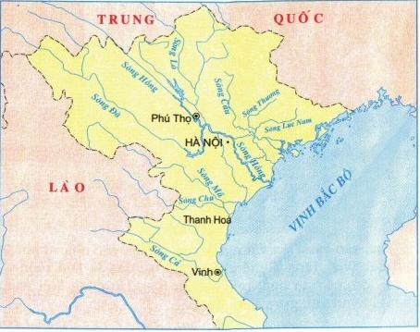
BÀI 14: NHÀ NƯỚC VĂN LANG - ÂU LẠC
1. Nhà nước đầu tiên của người Việt cổ.
Phú Thọ
Hà Nội
Lược đồ Bắc Bộ và Bắc Trung Bộ Việt Nam

Slide 9
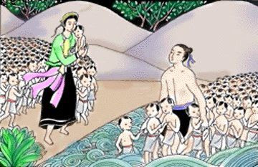
“Năm mươi người con theo cha xuống biển,
năm mười người con theo mẹ lên non”

Slide 10
Bài tập:Hãy chọn đáp án đúng dưới đây để điền vào chỗ trống (…) theo vị trí đánh số để thể hiện sự thành lập nước Văn Lang
Vào khoảng ……(1)……, ở vùng Gia Ninh (Phú Thọ), có vị thủ lĩnh tài năng khuất phục được các bộ lạc và tự xưng là …(2)……, đóng đô ở …(3)…., đặt tên nước là……(4)…..
1.thế kỉ VII TCN; 2. Hùng Vương; 3.Bạch Hạc (Phú Thọ); 4.Văn Lang
1. Hùng Vương; 2.thế kỉ VII TCN; 3.Bạch Hạc (Phú Thọ); 4.Văn Lang
1.Bạch Hạc (Phú Thọ); 2.Văn Lang; 3.thế kỉ VII TCN; 4. Hùng Vương
1.Văn Lang; 2.thế kỉ VII TCN; 3. Hùng Vương; 4.Bạch Hạc (Phú Thọ)

Slide 11
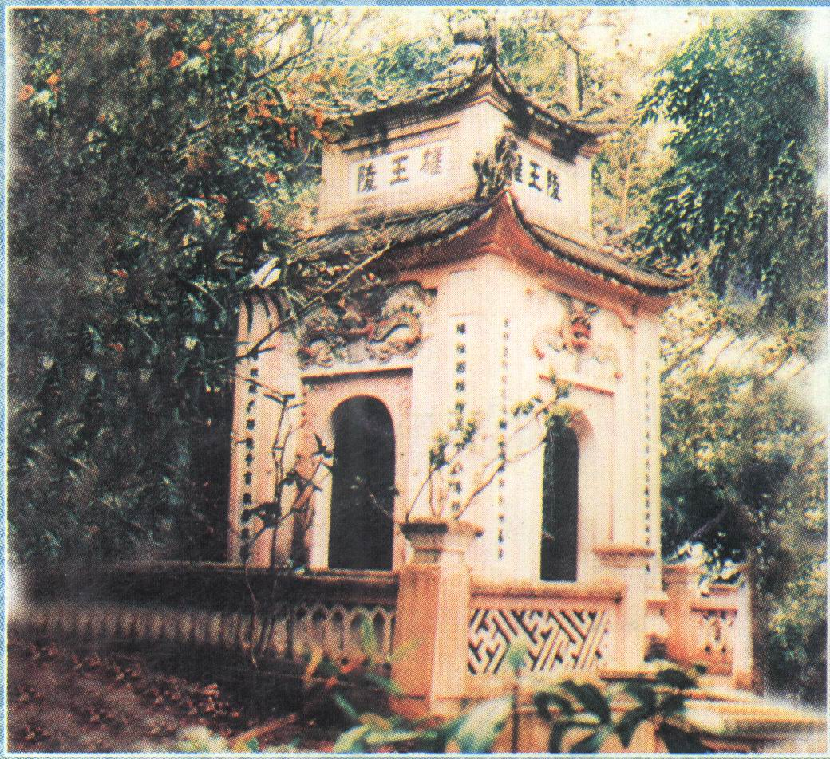
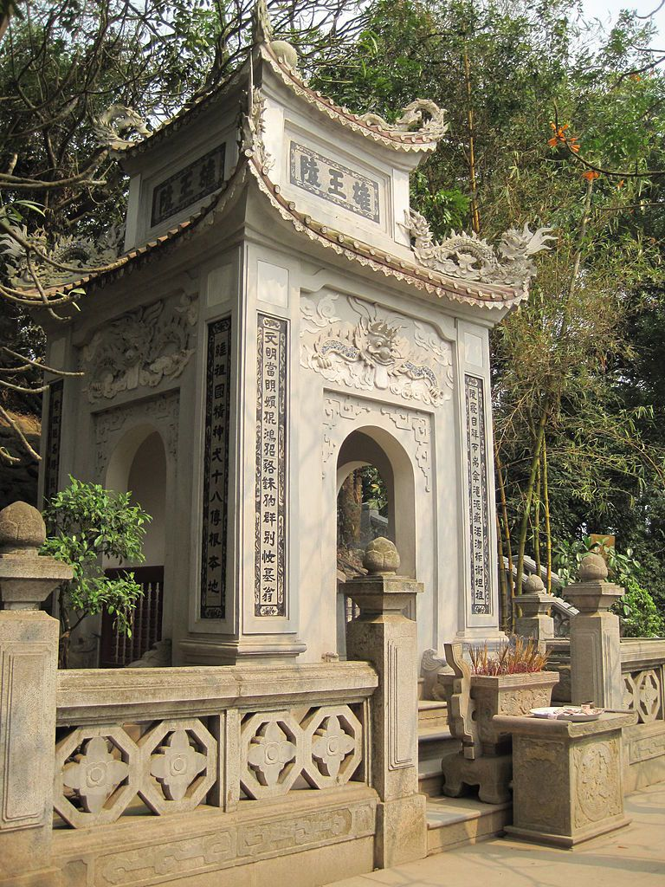
BÀI 14: NHÀ NƯỚC VĂN LANG - ÂU LẠC
Lăng vua Hùng ở Phú Thọ

Slide 12
BÀI 14: NHÀ NƯỚC VĂN LANG - ÂU LẠC
Bài tập: Khoanh tròn vào chữ cái đầu câu ý em cho là đúng nhất Quan sát hình ảnh Lăng Vua Hùng cho biết:
1.Nhân dân ta xây dựng di tích này để tưởng nhớ ai?
A. Âu cơ B. Lạc Long Quân
C. Mị Nương D. Các Vua Hùng
2.Vì sao nhân dân ta lại tưởng nhớ các nhân vật này?
Đã có công dựng nước
Đã có công sáng lập ra nghề đúc đồng
Đã có công sáng lập ra nghề trồng lúa nước
Đã có công sáng lập ra nghề luyện kim
3.Di tích này gắn với lễ hội nào của nhân dân ta?
A. Lễ hội chùa Hương B. Lễ hội đền Hùng
C. Lễ hội đền Gióng D.Lễ hội Thầy Thím

Slide 13
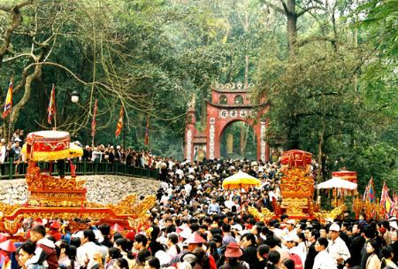
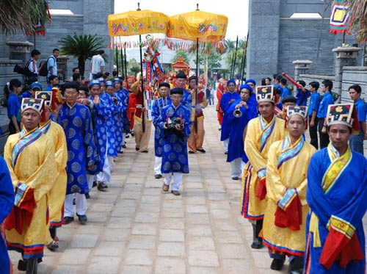
Một số hình ảnh về Lễ hội Giỗ tổ Hùng Vương (Phú Thọ)
Dù ai đi ngược về xuôi,
Nhớ ngày Giỗ tổ mùng mười tháng ba.

Slide 14
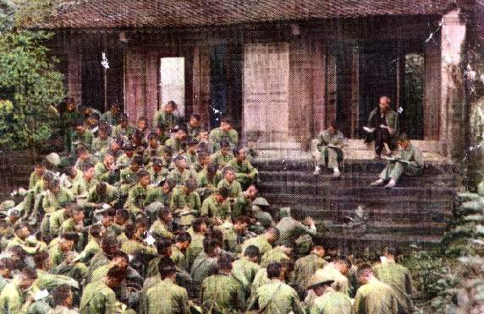
BÀI 14: NHÀ NƯỚC VĂN LANG - ÂU LẠC
Bác Hồ đến thăm đền Hùng vào ngày 11/9/1954
Các vua Hùng đã có công dựng nước
Bác cháu ta phải cùng nhau giữ lấy nước.
(Hồ Chí Minh)
Notes:
14

Slide 15
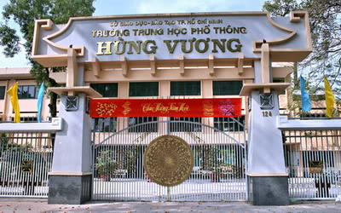
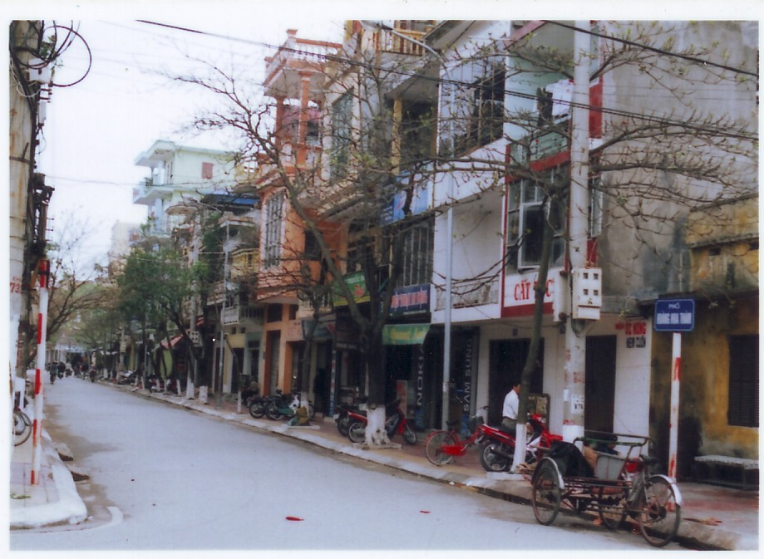
Đường Hùng Vư­ơng

Slide 16
“Dù ai đi ngược về xuôi Nhớ ngày giỗ tổ mùng mười tháng ba”
Uống nước nhớ nguồn

Slide 17
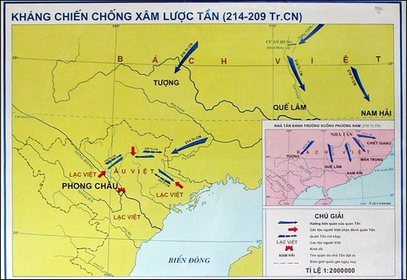
2. Sự ra đời của nước Âu Lạc
Cuối thế kỉ III TCN, nhà Tần cho quân đánh xuống phía Nam
Người Âu Việt và Lạc Việt đã đoàn kết chống xâm lược.
Năm 208 TCN, Thục Phán đã lên làm vua lập ra nước Âu Lạc, gọi là An Dương Vương
=> Nước Âu Lạc ra đời

Slide 18
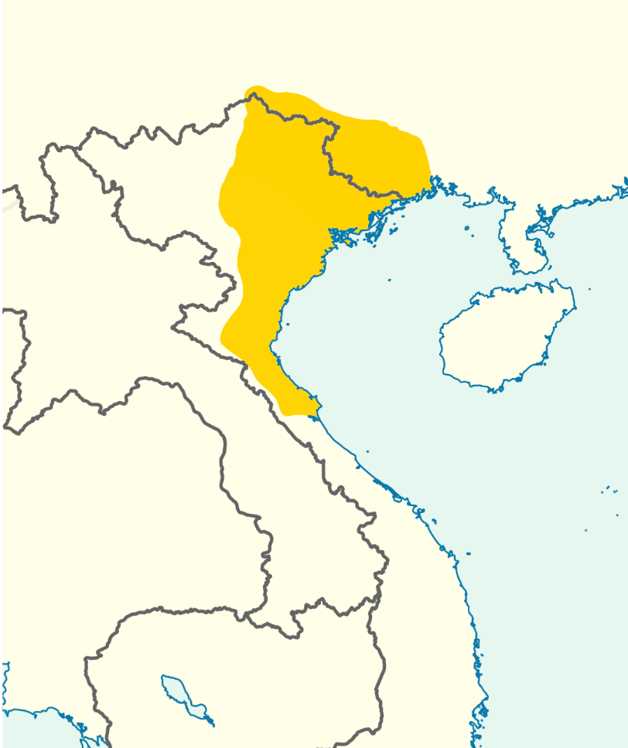
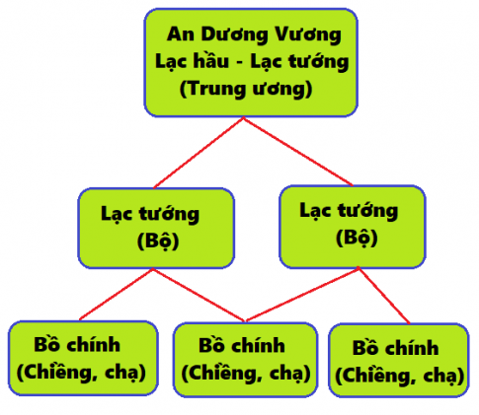
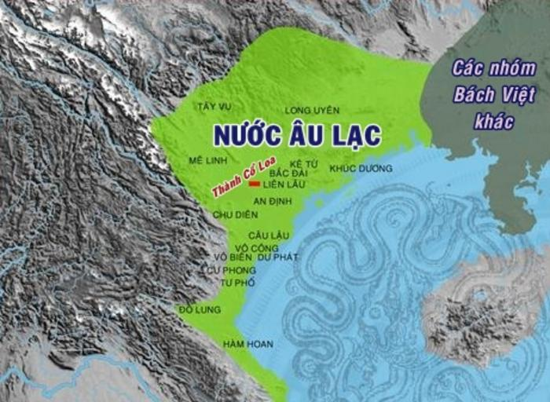
2. Sự ra đời của nước Âu Lạc
An Dương Vương đóng đô ở Phong Khê (nay là Cổ Loa, Đông Anh, Hà Nội)
Tổ chức bộ máy chặt chẽ hơn so với thời Văn Lang
An Dương Vương cho xây dựng thành Cổ Loa

Slide 19
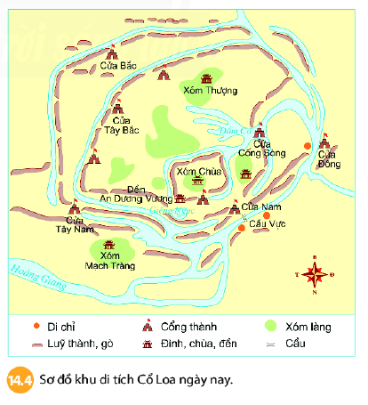
2. Sự ra đời của nước Âu Lạc
Nhiệm vụ: Làm việc theo cặp đôi
Hoàn thành sơ đồ thành Cổ Loa
Mô tả cấu trúc 3 vòng thành, những điểm tích cực và hạn chế của nó
(Phiếu học tập 3)

Slide 20
Thành Cổ Loa (Loa Thành)
Tên gọi: Cổ Loa (Loa thành…)
Thời gian xuất hiện: III – II trước CN
Vị trí: Phía bắc sông Hoàng
Quy mô:
- Chiều dài chu vi: khoảng 16.000 m
- Chiều cao: từ 5 đến 10 m
- Mặt thành rộng: 10 m
- Chân thành rộng: 10 – 20m
Cấu trúc: 3 vòng thành
- Thành nội
- Thành trung
- Thành ngoại
Hào bao quanh thành rộng 10 - 30m

Slide 21
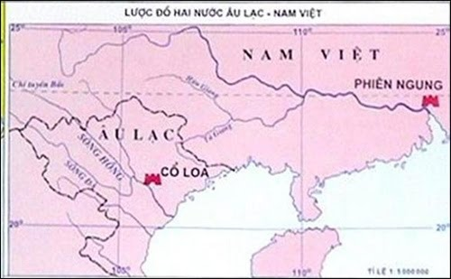
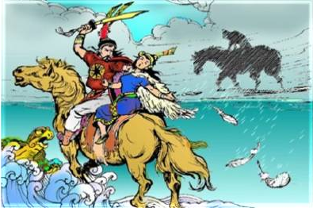
Sự chấm dứt của nước Âu Lạc
Đầu thế kỉ II TCN, Âu Lạc nhiều lần bị Triệu Đà (vua nước Nam Việt) tấn công.
Năm 179 TCN, Âu Lạc bị sáp nhập vào nước Nam Việt
Nhiệm vụ:
Hãy kể tóm tắt lại câu chuyện “Mỵ Châu, Trọng Thủy” và cho biết, câu chuyện đã giải thích việc Âu Lạc rơi vào tay Triệu Đà như thế nào?

Slide 22
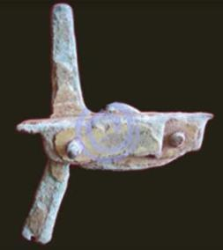
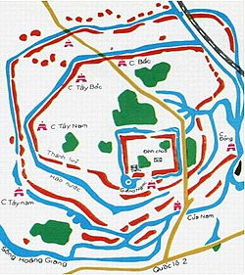
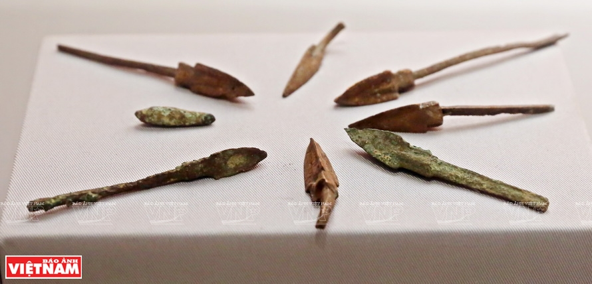
BÀI 14: NHÀ NƯỚC VĂN LANG - ÂU LẠC
1. Nhà nước đầu tiên của người Việt cổ.
2. Sự ra đời nước Âu Lạc.
Lẫy nỏ
Sơ đồ Thành Cổ Loa
Mũi tên đồng

Slide 23
BÀI 14: NHÀ NƯỚC VĂN LANG - ÂU LẠC
1. Nhà nước đầu tiên của người Việt cổ.
2. Sự ra đời nước Âu Lạc.
- Thời gian thành lập: khoảng năm 208 TCN.
- Phạm vi không gian lãnh thổ của nước Âu Lạc: mở rộng hơn so với nước Văn Lang.
- Tổ chức nhà nước: không có nhiều thay đổi so với Nhà nước Văn Lang; quyền lực nhà vua được mở rộng hơn.
- Có quân đội mạnh, vũ khí tốt, đặc biệt có thành Cổ Loa.
- Chuyển kinh đô xuống vùng Cổ Loa (Hà Nội)

Slide 24
BÀI 14: NHÀ NƯỚC VĂN LANG - ÂU LẠC
1. Nhà nước đầu tiên của người Việt cổ.
2. Sự ra đời nước Âu Lạc.
3. Đời sống vật chất và tinh thần của cư dân Văn Lang, Âu Lạc.
a, Đời sống vật chất.

Slide 25
Thảo luận nhóm
Câu 1: Nghề sản xuất chính của cư dân Văn Lang- Âu Lạc là gì?
Câu 2: Nguồn thức ăn của họ như thế nào?
Câu 3: Nhà ở và phương tiện đi lại của cư dân như thế nào?
Câu 4: Trang phục và cách làm đẹp?

Slide 26
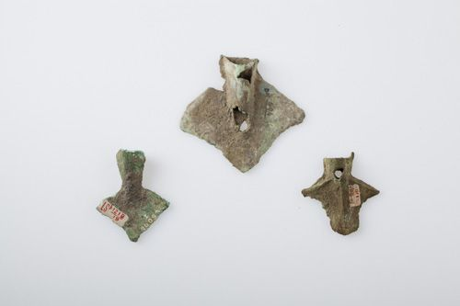
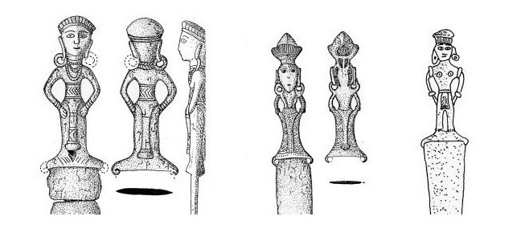

BÀI 14: NHÀ NƯỚC VĂN LANG - ÂU LẠC
1. Nhà nước đầu tiên của người Việt cổ.
2. Sự ra đời nước Âu Lạc.
3. Đời sống vật chất và tinh thần của cư dân Văn Lang, Âu Lạc.
a, Đời sống vật chất.
Lưỡi cày đồng hình bướm
Trang phục và kiểu tóc của người Việt cổ
Họa tiết trống đồng Ngọc Lũ

Slide 27
BÀI 14: NHÀ NƯỚC VĂN LANG - ÂU LẠC
3. Đời sống vật chất và tinh thần của cư dân Văn Lang, Âu Lạc.
a, Đời sống vật chất.
- Kinh tế: + Nghề nông trồng lúa nước cùng với việc khai khẩn đất hoang, làm thuỷ lợi. + Nghề luyện kim với nghề đúc đồng và rèn sắt đạt nhiều thành tựu rực rỡ (trống đồng, thạp đồng).

Slide 28
- Ăn:
+ Thức ăn chủ yếu là cơm, rau, cà, cá...
+ Biết sử dụng gia vị: Gừng, hành, nước mắm...
+ Biết sử dụng mâm, bát, đũa, muôi...
- Mặc:
+ Nam đóng khố, cởi trần.
+ Nữ: Váy xòe(kết bằng lông chim), áo yếm.
+ Tóc để nhiều kiểu: Búi tó, tết đuôi sam...
- Ở: Họ ở nhà sàn mái cong hình thuyền...
- Phương tiện đi lại chủ yếu bằng thuyền.

Slide 29
BÀI 14: NHÀ NƯỚC VĂN LANG - ÂU LẠC
3. Đời sống vật chất và tinh thần của cư dân Văn Lang, Âu Lạc.
a, Đời sống vật chất.
b, Đời sống tinh thần.

Slide 30
THẢO LUẬN NHÓM
Câu 1: Nêu những nét chính về đời sống tinh thần của cư dân Văn Lang?
Câu 2: Kể tên truyền thuyết hoặc câu ca dao nói về trầu cau?
Câu 3: Ngày tết chúng ta thường làm những loại bánh gì? nguồn gốc?
Câu 4:Những phong tục tập quán đó chịu sự chi phối của những yếu tố nào?

Slide 31
BÀI 14: NHÀ NƯỚC VĂN LANG - ÂU LẠC
1. Nhà nước đầu tiên của người Việt cổ.
2. Sự ra đời nước Âu Lạc.
3. Đời sống vật chất và tinh thần của cư dân Văn Lang, Âu Lạc.
a, Đời sống vật chất.
b, Đời sống tinh thần.
- Tục thờ cúng tổ tiên và thờ các vị thần trong tự nhiên.
-Tục xăm mình, nhuộm răng, ăn trầu, làm bánh chưng, bánh giầy...
- Các lễ hội gắn với nông nghiệp trồng lúa nước.

Slide 32
Bài tập củng cố.
Bài tập: Giải ô chữ hàng ngang để tìm chùm chìa khoá hàng dọc
H
Ù
N
G
V
Ư
Ơ
N
G
Câu 1
?
Câu 2
?
Câu 3
?
Câu 4
?
Câu 5
?
Câu 6
?
Câu 7
?
Câu 1: Người đứng đầu nhà nước Văn Lang (có 9 chữ cái)?

Slide 33
Bài tập 2: Giải ô chữ hàng ngang để tìm chùm chìa khoá hàng dọc
H
Ù
?
Câu 1
N
G
V
Ư
Ơ
N
G
L
Ă
G
Câu 2
?
N
Câu 3
?
Câu 4
?
Câu 5
?
Câu 6
?
Câu 7
?
Câu 2: Nơi yên nghỉ của Vua Hùng (có 4 chữ cái)?

Slide 34
Bài tập 1: Giải ô chữ hàng ngang để tìm chùm chìa khoá hàng dọc
H
Ù
N
G
V
Ư
Ơ
N
G
Câu 1
?
L
?
N
G
Câu 2
Ă
S
Ơ
?
Câu 3
N
T
I
N
H
Câu 4
?
Câu 5
?
Câu 6
?
Câu 7
?
Câu 3: Đây là tên một nhân vật trong truyền thuyết đã bốc từng quả đồi, dời từng dãy núi để ngăn dòng nước lũ (có 7 chữ cái)?

Slide 35
Bài tập 2: Giải ô chữ hàng ngang để tìm chùm chìa khoá hàng dọc
H
Ù
N
G
V
Ư
Ơ
N
G
Câu 1
?
L
?
N
G
Câu 2
Ă
S
Ơ
?
Câu 3
N
T
I
N
H
?
Câu 4
L
Ạ
C
T
Ư
Ớ
N
G
Câu 5
?
Câu 6
?
Câu 7
?
Câu 4: Đây là chức quan đứng đầu các bộ (có 8 chữ cái)?

Slide 36
Bài tập 2: Giải ô chữ hàng ngang để tìm chùm chìa khoá hàng dọc
H
Ù
N
G
V
Ư
Ơ
N
G
Câu 1
?
L
?
N
G
Câu 2
Ă
S
Ơ
?
Câu 3
N
T
I
N
H
?
Câu 4
L
Ạ
C
T
Ư
Ớ
N
G
Q
U
?
N
L
A
N
G
Câu 5
A
Câu 6
?
Câu 7
?
Câu 5: Tên đặt cho con trai vua (có 8 chữ cái)?

Slide 37
Bài tập 2: Giải ô chữ hàng ngang để tìm chùm chìa khoá hàng dọc
H
Ù
N
G
V
Ư
Ơ
N
G
Câu 1
?
L
?
N
G
Câu 2
Ă
S
Ơ
?
Câu 3
N
T
I
N
H
?
Câu 4
L
Ạ
C
T
Ư
Ớ
N
G
Q
U
?
N
L
A
N
G
Câu 5
A
M
Ị
N
Ư
Ơ
N
G
Câu 6
?
Câu 7
?
Câu 6: Tên đặt cho con gái vua (có 7 chữ cái)?

Slide 38
Bài tập 2: Giải ô chữ hàng ngang để tìm chùm chìa khoá hàng dọc
H
Ù
N
G
V
Ư
Ơ
N
G
Câu 1
?
L
?
N
G
Câu 2
Ă
S
Ơ
?
Câu 3
N
T
I
N
H
?
Câu 4
L
Ạ
C
T
Ư
Ớ
N
G
Q
U
?
N
L
A
N
G
Câu 5
A
M
Ị
N
Ư
Ơ
N
G
Câu 6
?
?
Ó
G
Câu 7
T
H
Á
N
H
G
I
N
Câu 7: Đây là tên của một truyền thuyết nói về công cuộc chống giặc ngoại xâm của nhân dân ta (có 10 chữ cái)?

Slide 39
Bài tập 2: Giải ô chữ hàng ngang để tìm chùm chìa khoá hàng dọc
H
Ù
N
G
V
Ư
Ơ
N
G
Câu 1
?
L
?
N
G
Câu 2
Ă
S
Ơ
?
Câu 3
N
T
I
N
H
?
Câu 4
L
Ạ
C
T
Ư
Ớ
N
G
Q
U
?
N
L
A
N
G
Câu 5
A
M
Ị
N
Ư
Ơ
N
G
Câu 6
?
?
Ó
G
Câu 7
T
H
Á
N
H
G
I
N

Slide 40

HƯỚNG DẪN VỀ NHÀ
-Học bài.
- Sưu tầm các tư liệu, hình ảnh về nước Văn Lang – Âu Lạc.
- Chuẩn bị bài 15: Chính sách cai trị của các triều đại phong kiến phương Bắc và sự chuyển biến của xã hội Âu Lạc:
+ Bộ máy cai trị?
+ Chính sách cai trị về kinh tế.
+ Chính sách cai trị về văn hóa – xã hội.
+ Những chuyển biến về kinh tế - xã hội trong thời kì Bắc thuộc.
+ Quan sát hình 1, 2, 3,4/ Sgk và nhận xét.

Slide 41


